Slide 1
Rooms and Furniture
へや
しんしつ
わしつ
だいどころ
ふろば

Slide 2
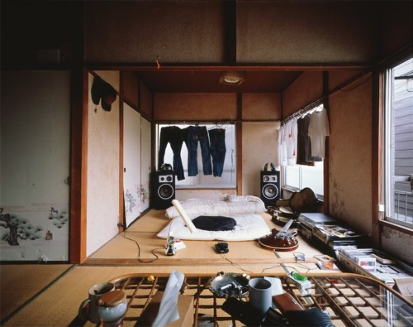
へや ・しんしつ
かべ
ジーンズ
スピーカー
まど
ふとん
ギター
たたみ
テーブル

Slide 3
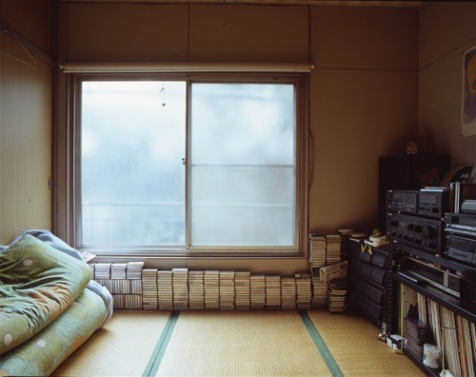
`
へや ・しんしつ
かべ
スピーカー
まど
ステレオ
ふとん
ほん・まんが
たたみ

Slide 4
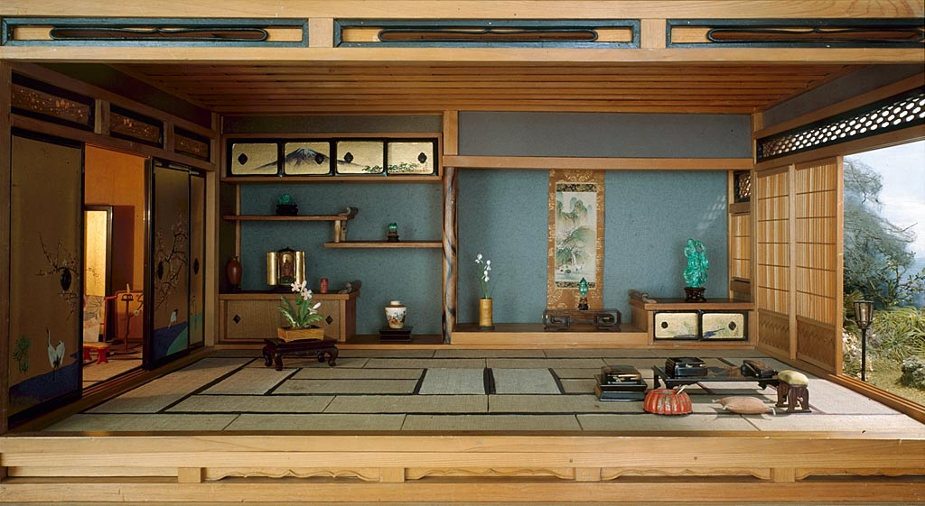
わしつ
てんじょう
ドア
はな
たたみ

Slide 5
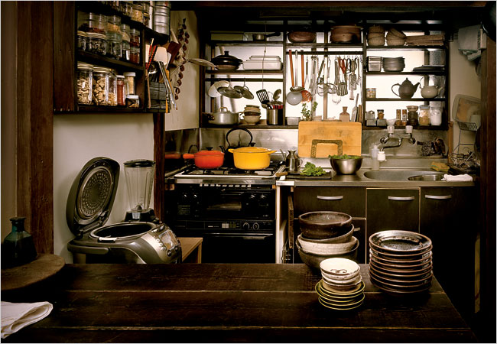
だいどころ
ながし
オーブン
どん
さら
すいはんき
テーブル

Slide 6
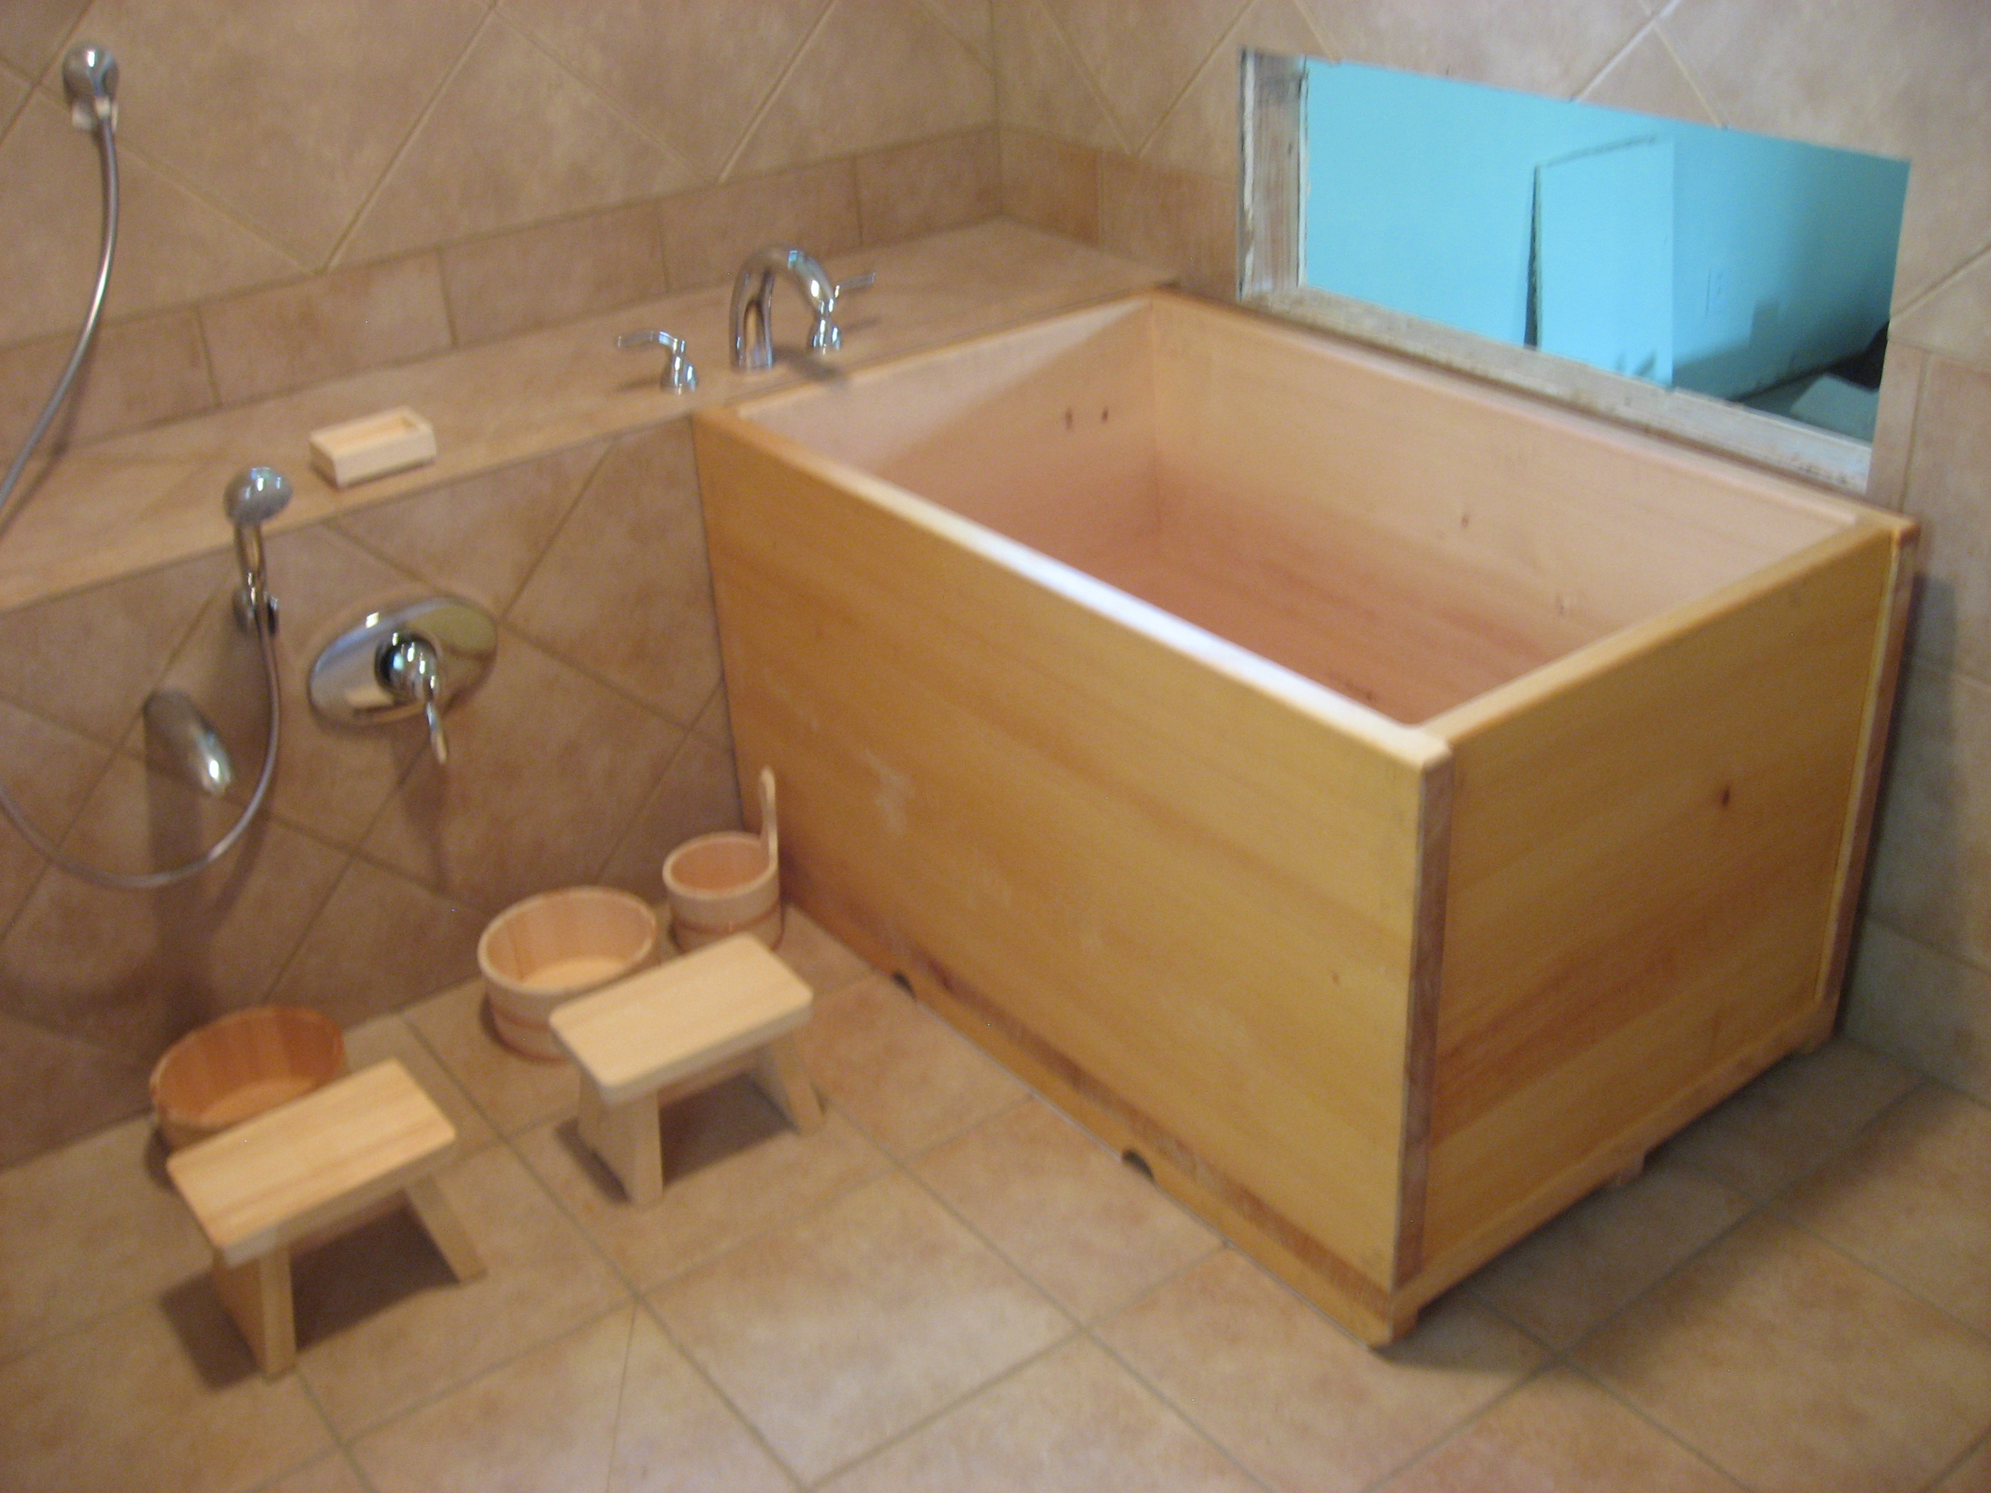
ふろば
じゃぐち
かがみ
シャワー
せっけん
おふろ
いす
ゆか

Slide 7
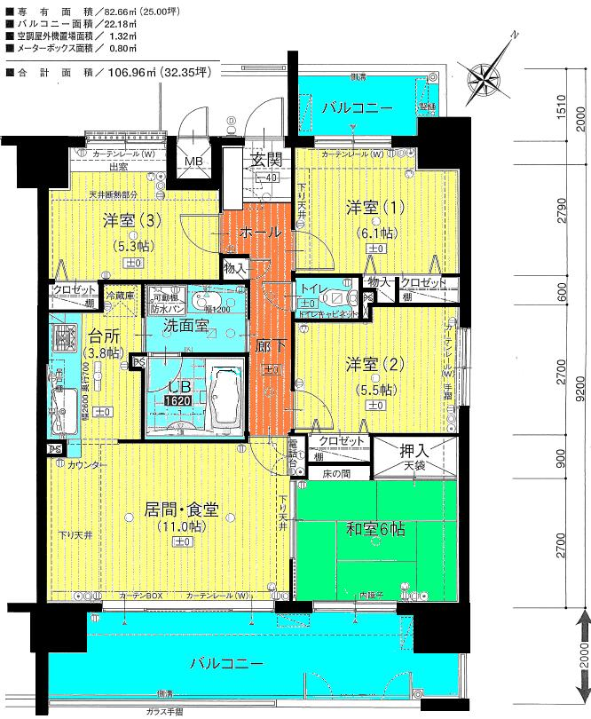
Images from: http://www.homes.co.jp/chintai/

